Slide 1
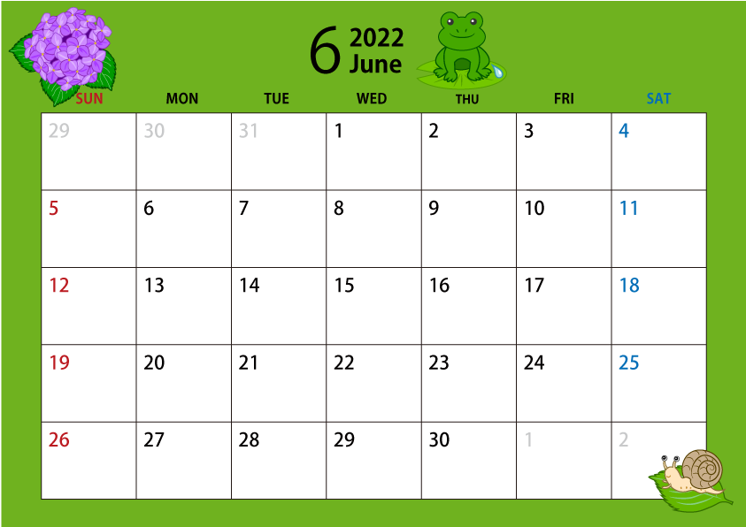
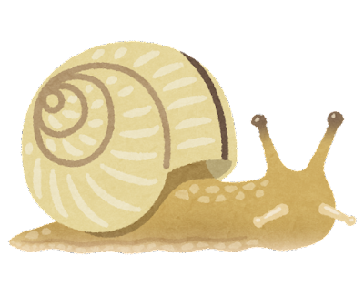
休診：三浦
午後休診
受付は11：30まで
休診：牧田
休診：茂木

